Slide 1
Large Scale Data Processing
Groupe 3
Armand LEOPOLD
Romain CHATEAU
Florent BACQUE
Thibault MARIDOR
Sara SERGHINI
Aida TAMBOURA

Slide 2
Large Scale Data Processing
Rappel du sujet
Architecture
Interactions

Slide 3

Rappel du sujet
Wal-Mart – Prévision des ventes en magasin

Slide 4
Rappel du sujet
Dataset:
Store - le numéro du magasin
Dept - le numéro de département
Date - la semaine
Weekly_Sales - chiffre d'affaires du département donné dans le magasin donné
IsHoliday - si la semaine est une semaine de vacances spéciale
Date - la semaine
Temperature - La température moyenne dans la région
Fuel_Price - coût du carburant dans la région
MarkDown1-5 -Des données anonymes relatives aux remises promotionnelles que Wal-mart exécute. Les données MarkDown ne sont disponibles qu'après Novembre 2011 et ne sont pas disponibles pour tous les magasins en permanence. Toute valeur manquante est marquée par un NA.
CPI - l'indice des prix à la consommation
Unemployement- le taux de chômage

Slide 5
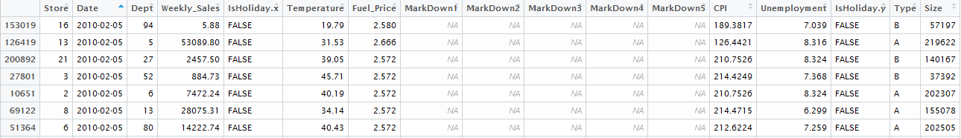
Rappel du sujet

Slide 6
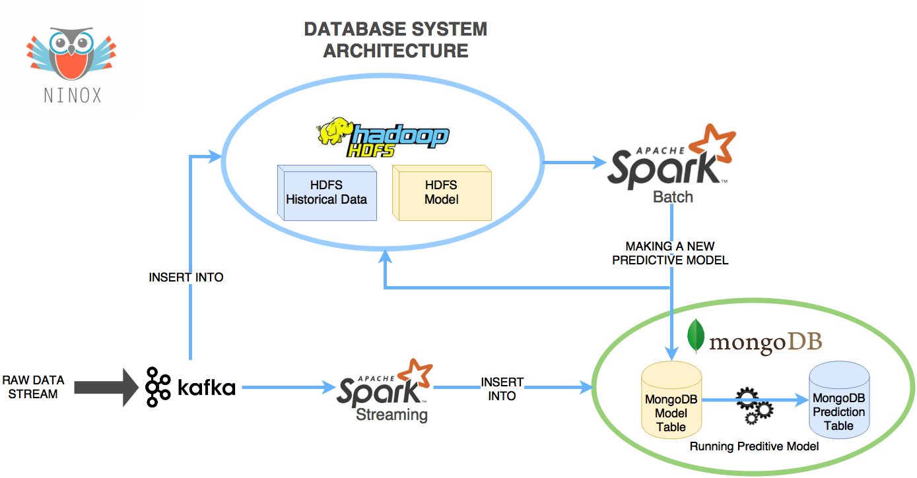

Architecture
Visualisation

Slide 7
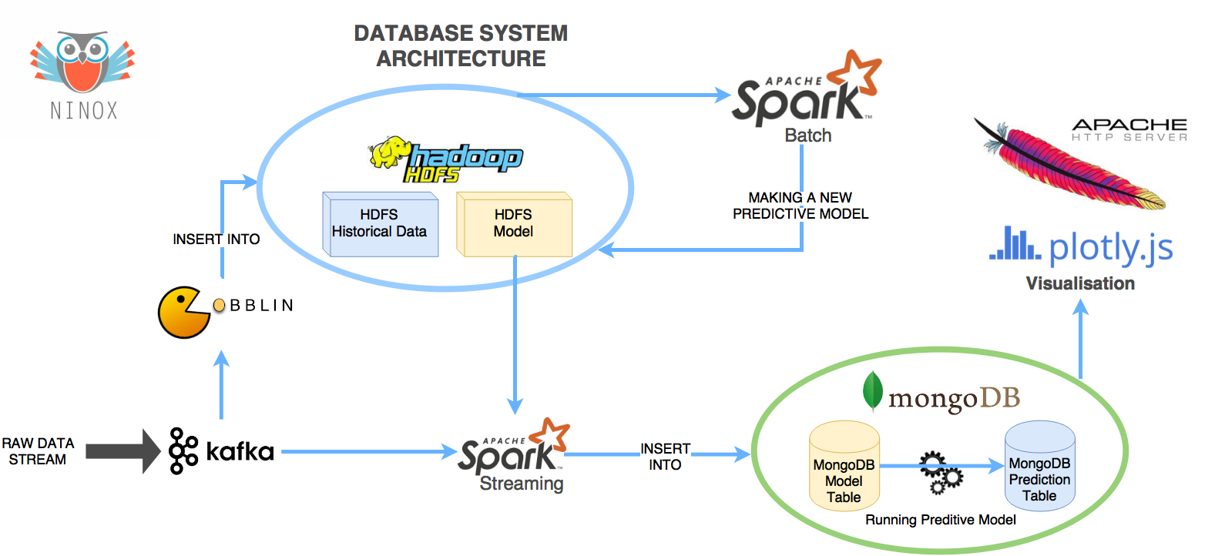
Architecture

Slide 8
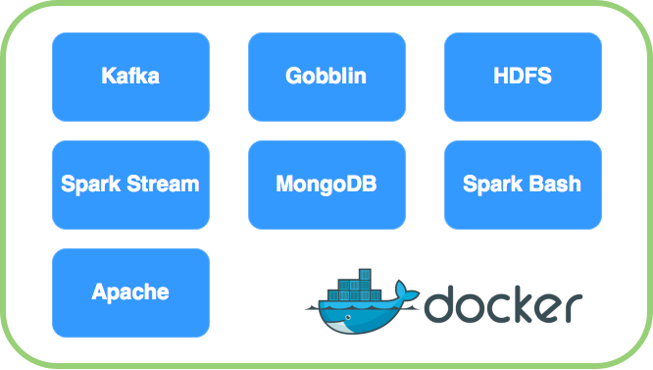
Architecture

Slide 9
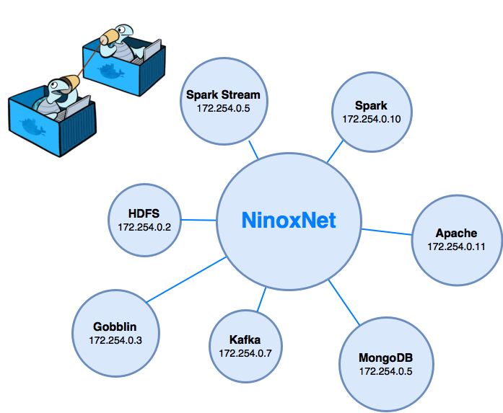
Architecture

Slide 10



Interactions
Le producer envoie les données au topic
Le consumer lit les données du topic et les envoies dans HDFS

Slide 11

Interactions
Spark
récupère les données dans HDFS
construit le modèle
enregistre le modèle dans HDFS

Slide 12


Interactions
Spark streaming
récupère les données à prédire de Kafka et le modèle de HDFS
enregistre le résultat de sa prédiction dans Mongo DB

Slide 13



Interactions
On requête les prédictions avec PHP
Javascript récupère les résultats avec AJAX
On génère le graphe à l’aide de plotly

Slide 14


Slide 15
Demo

